Slide 1
Муниципальное бюджетное общеобразовательное учреждение Москаленского муниципального района Омской области
«Жанаульская основная общеобразовательная школа»
Из опыта работы
Актуальность организации
физкультурно-оздоровительной
и спортивно-массовой работы в школе
Учитель физической культуры: Байкадамов Муборак Фахриденович

Slide 2
Основные цели и задачи программы:
Цели:
сохранение и укрепление здоровья учащихся;
дополнительное образование детей в области физической культуры и спорта;
формирование навыков здорового образа жизни.

Slide 3
Задачи:
Воспитательная - воспитание у детей бережного отношения к своему здоровью;
Обучающая – обучение детей нормам здорового образа жизни, развитие задатков и склонностей к различным видам спорта, формирование и совершенствование двигательных навыков;
Оздоровительная – укрепление здоровья учащихся, закаливание организма, содействие физическому развитию школьников, а также профилактика наиболее распространённых заболеваний.

Slide 4
Ожидаемые результаты:
Формирование отношения детей и их родителей к своему здоровью как к основному фактору успеха на последующих этапах жизни.
Введение оптимального режима труда и отдыха детей.
Повышение уровня физического, а отсюда – психического и социального здоровья детей.

Slide 5
Основные принципы:
Демократичность (свобода выбора учащимися внеучебных занятий, планирование работы совместно с родителями, с учащимися, с педагогами);
Равенство (нет дискриминации, оскорблении друг друга, боязни неудач);
Участие (вовлечение всех участников проекта во все стадии планирования, реализация и оценки своих действий);
Целостность (проект направлен на укрепление физического, умственного и социального здоровья);
Интеграция (сотрудничество с другими организациями);
Системность (физическое развитие происходит не хаотично, а по определённой системе).

Slide 6
Физкультурно-оздоровительные мероприятия в режиме учебного дня
Утренняя зарядка;
Подвижные игры на переменах;
Физкультминутки на уроках;
Физические упражнения и игры в часы отдыха;
Проветривание кабинетов;
Здоровое горячее питание.

Slide 7
Утренняя зарядка

Slide 8
Внеурочная спортивная работа
Прогулки, экскурсии и туристические походы; >>>
Занятия в спортивных секциях и кружках; >>>
Военизированная игра «Зарница»; >>>
Дни здоровья; >>>
Спортивные соревнования. >>>

Slide 9
Агитация и пропаганда
Оформление уголка «Здоровый образ жизни»;
Оформление стенда «Лучшие спортсмены школы»;
Беседы и лекции по классам:
- Утренняя гимнастика;
- Гигиена школьника;
- Здоровое питание;
Информация по школьному радио «Спортивные вести»;
Выпуск информационных листков спортивных событий в школе
Выступление физкультурников на утренних и школьных вечерах

Slide 10
Подготовка физкультурно-спортивного актива
Семинар с инструкторами-общественниками из числа учащихся 8-9 классов;
Совещание актива по проведению физкультурных праздников, спортивных вечеров;
Семинар судей накануне соревнований на первенство школы по:
- легкой атлетике;
- волейболу;
- гимнастике;
- лыжным гонкам;
- подвижным играм.

Slide 11
Работа с родителями
Лекции для родителей на темы:
- «Личная гигиена школьника»;
- «Распорядок дня и двигательный режим
школьника»;
- «Воспитание правильной осанки у детей»;
Консультация родителей по вопросам физического воспитания детей в семье, закаливания и укрепления их здоровья;
Участие родителей в спортивных праздниках, Днях здоровья.

Slide 12
Результаты на сегодняшний день
Уменьшился процент заболеваемости обучающихся
за последние три года:

Slide 13
Физкультминутки

Slide 14
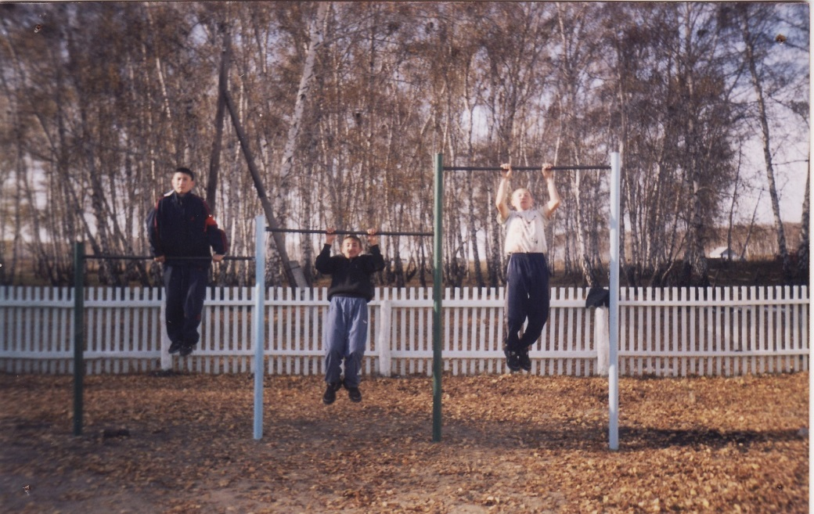
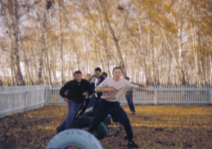
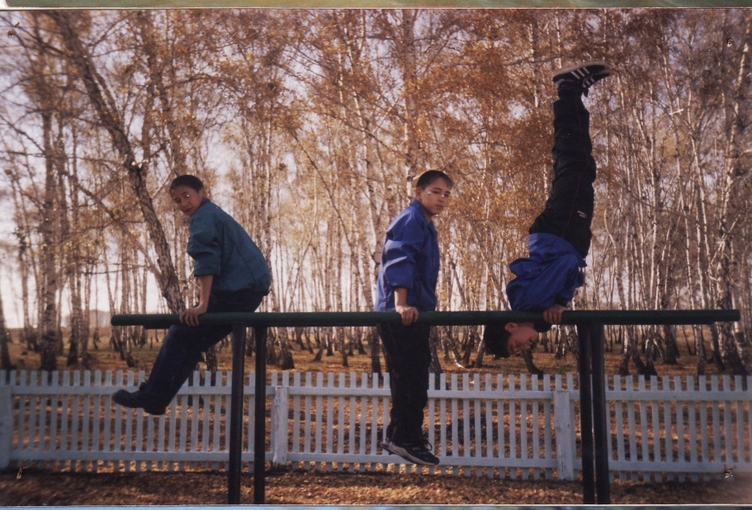
Физические упражнения в часы отдыха

Slide 15
Здоровое питание

Slide 18
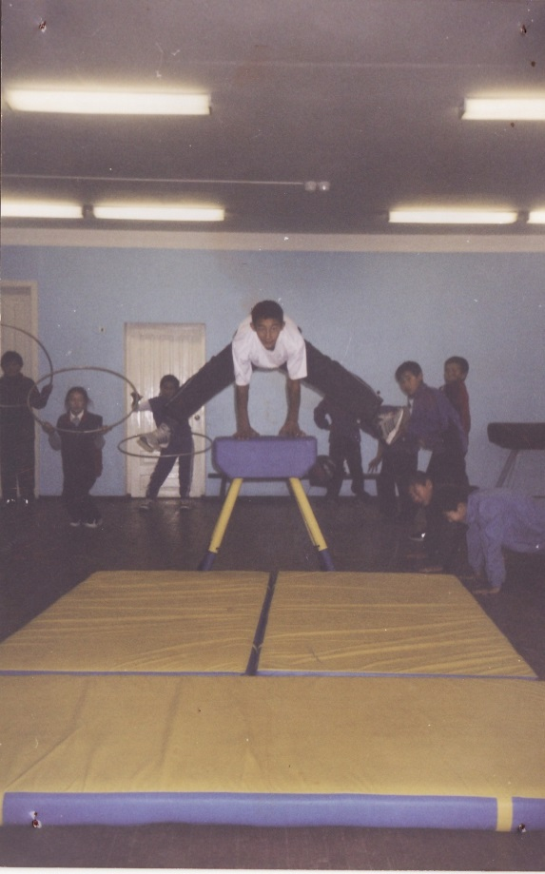
Занятия в спортивных секциях и кружках

Slide 19
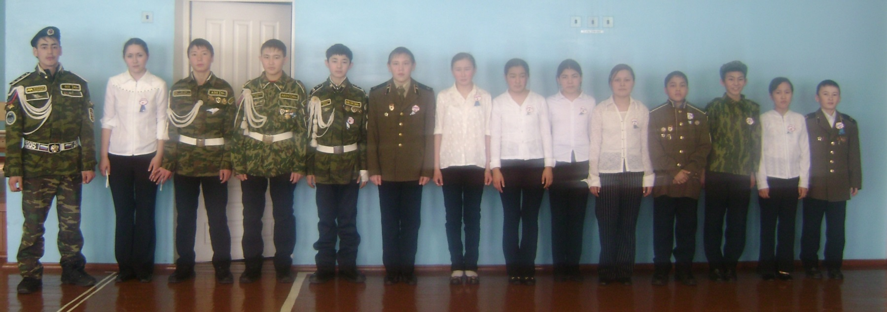
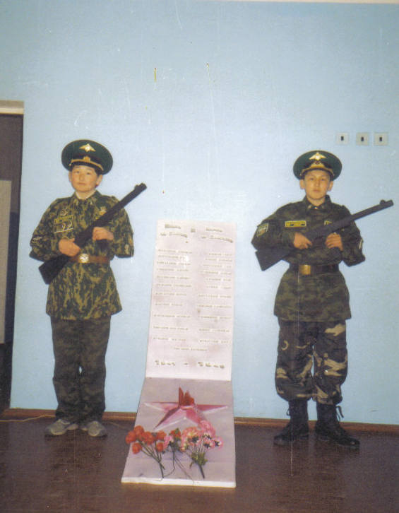
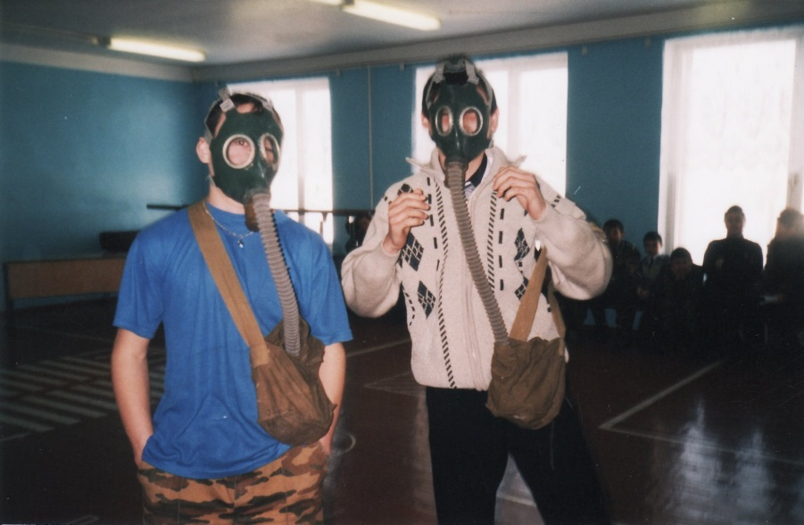
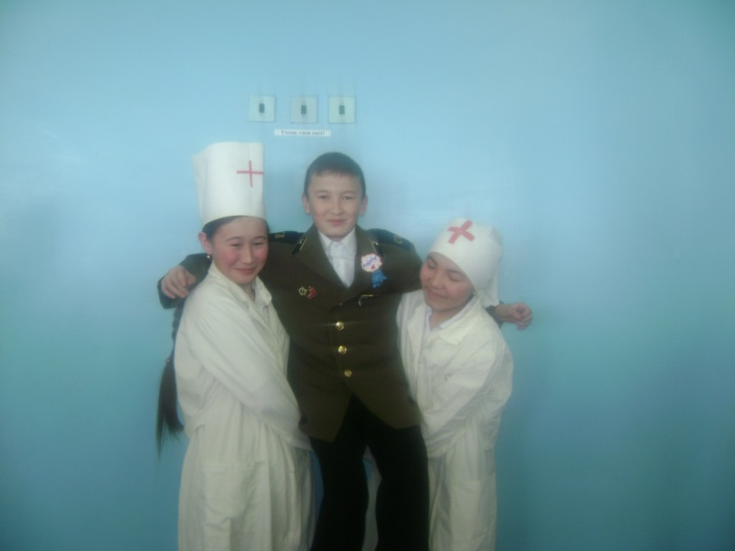
Военизированная игра «Зарница»

Slide 20
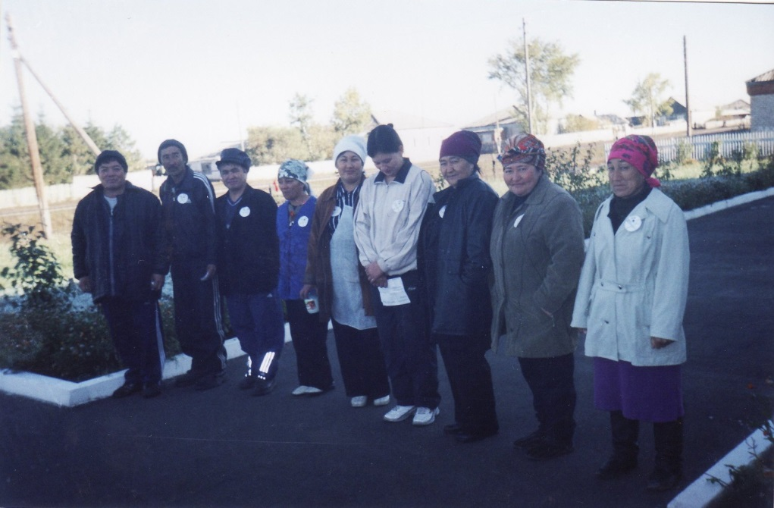
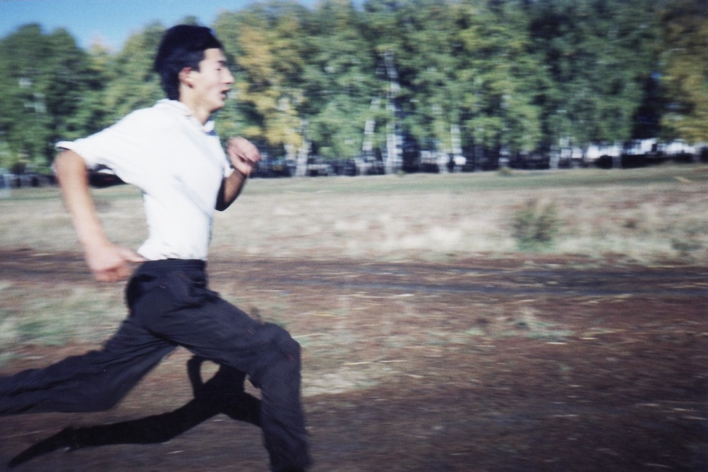
Дни здоровья

Slide 21
Участие в районных спортивных соревнованиях

Slide 22
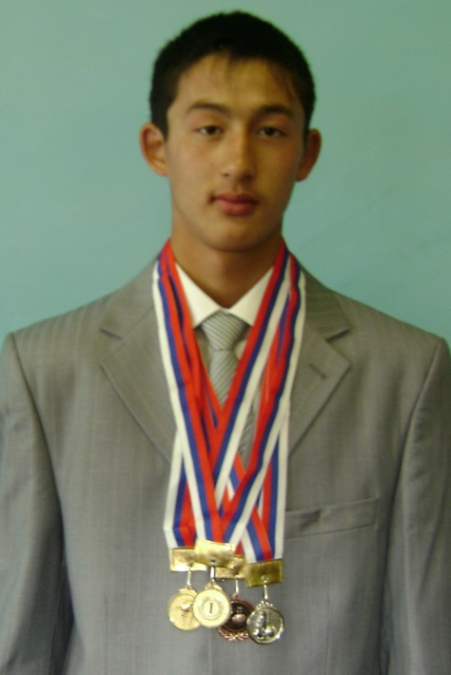
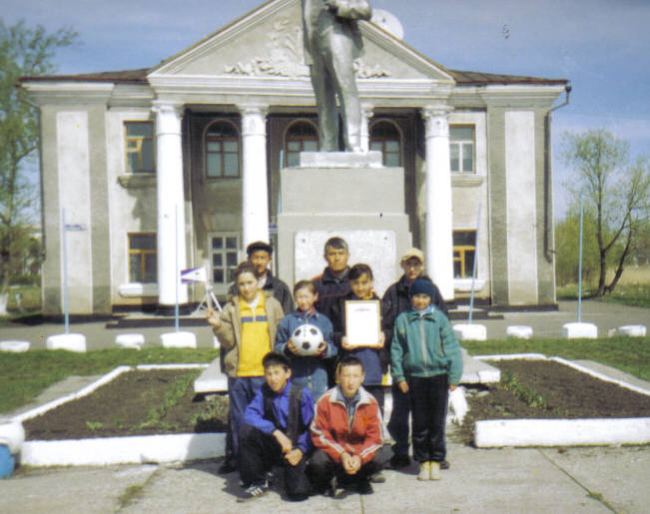
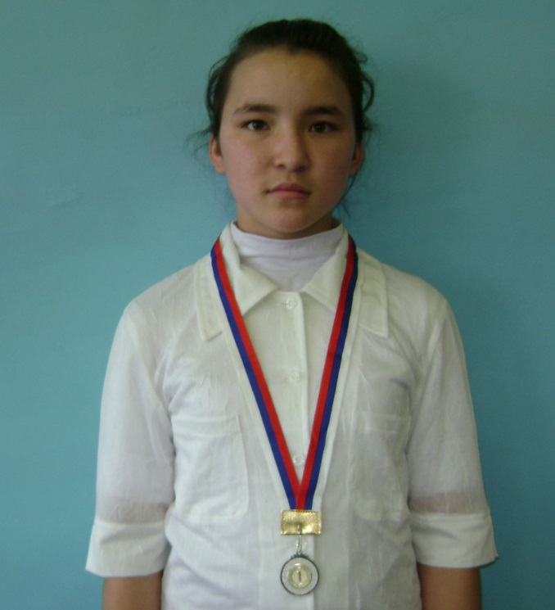
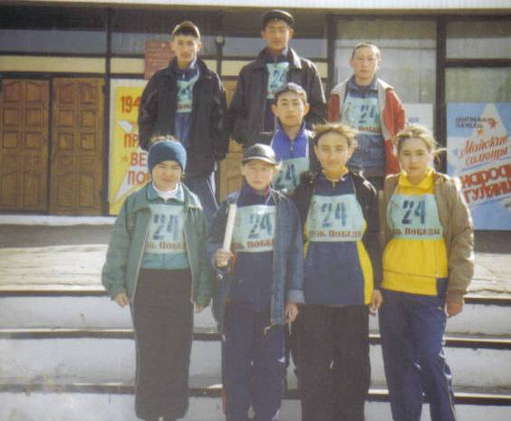
Лучшие спортсмены школы

Slide 23
Учащиеся школы участвуют во всех районных спортивных соревнованиях и занимают призовые места; В школе нет курящих детей; Горячим питанием охвачен 100 % учащихся; Увеличился процент детей отнесенных к основной группе здоровья для занятий физической культуры;

Slide 24
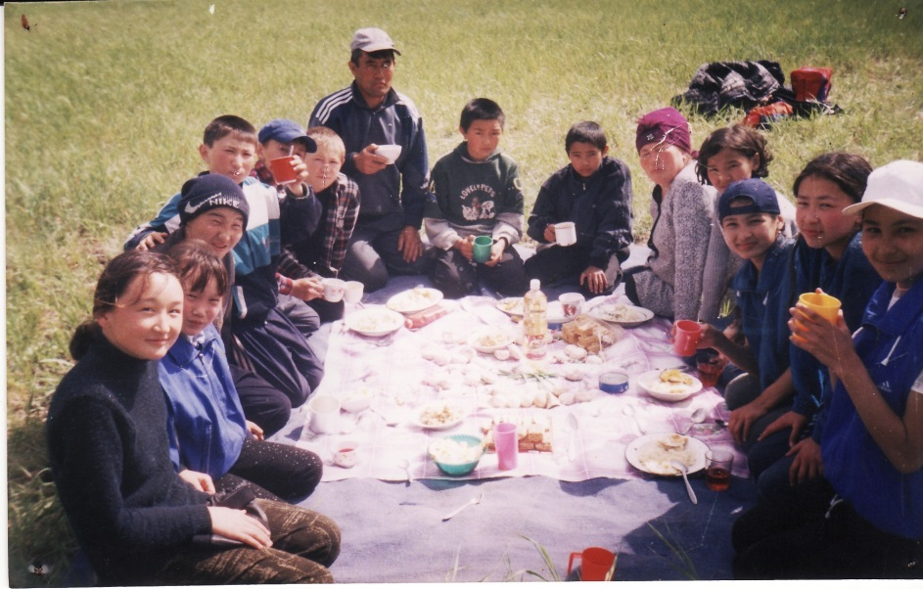
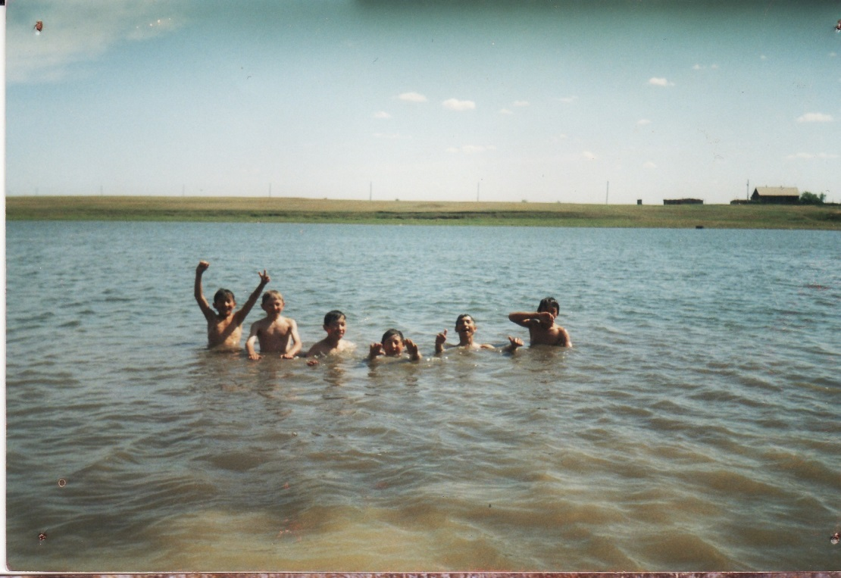
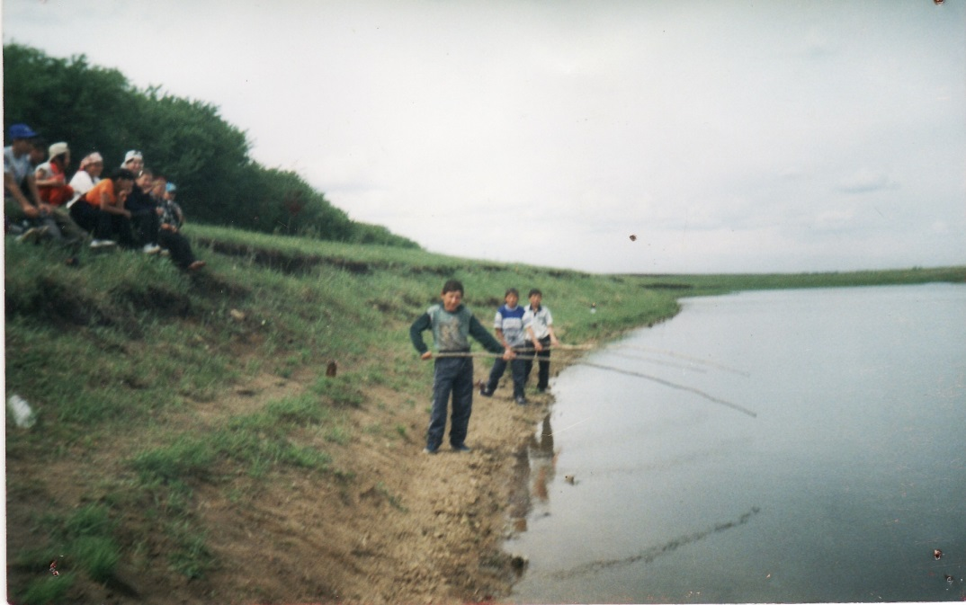
Прогулки, экскурсии и туристические походы:

Slide 25
Быть здоровым
выгодно биологически, т.к. организм более эффективно и долговременно сохраняет свою природу.
выгодно экономически - здоровые люди дольше сохраняют трудоспособность, они определяют экономическое развитие страны, её обороноспособность, а также здоровье нации в целом.
выгодно эстетически – здоровый ребёнок, подросток, да и взрослый человек отличается своей привлекательностью, заряжая окружающих своей положительной энергией.

